Slide 1





Chào mừng quý thầy, cô giáo về dự giờ
Lớp: 2D
TRƯỜNG TH- THCS CHIẾN THẮNG
Môn: TIẾNG VIỆT
GV: Nguyễn Thị Ngấn

Slide 2


Slide 4
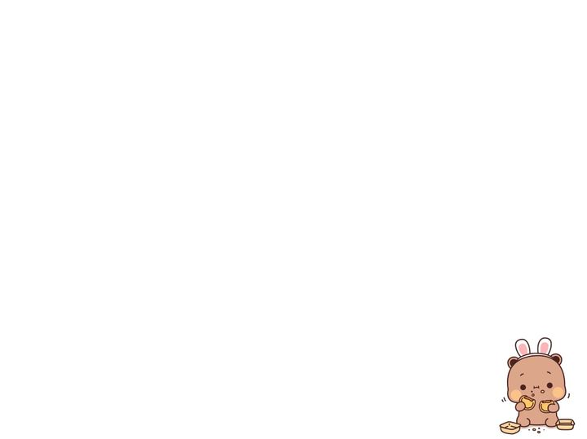
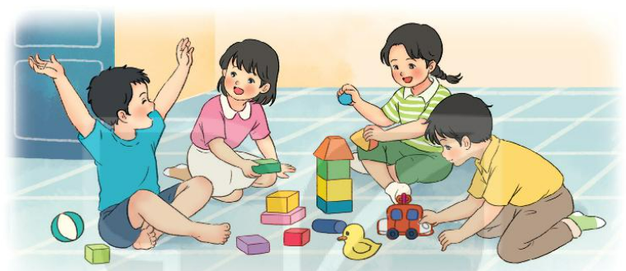

Slide 5

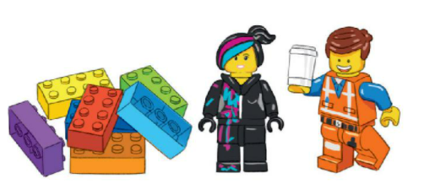

Slide 6
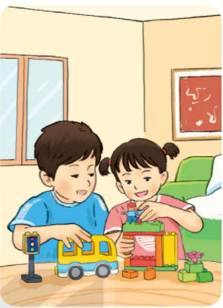

Slide 7
a. Hướng dẫn cách chơi lê -gô
Đoạn 1
a. Hướng dẫn cách chơi lê -gô
Đoạn 2
b.Nói về lợi ích của việc chơi lê- gô
b.Nói về lợi ích của việc chơi lê- gô
Đoạn 3
c. Giới thiệu tên gọi lê -gô
c. Giới thiệu tên gọi lê -gô
d. Tả đặc điểm lê -gô
Đoạn 4
d. Tả đặc điểm lê -gô

Slide 9
TỚ LÀ LÊ-GÔ
Tớ là lê-gô. Nhiều bạn gọi tớ là đồ chơi lắp ráp. Các bạn có nhận ra tớ không?
Để tớ giới thiệu với các bạn về gia đình của tớ nhé. Tớ có rất nhiều anh chị em. Chúng tớ là những khối nhỏ đầy màu sắc. Hầu hết chúng tớ có hình viên gạch. Một số thành viên có hình nhân vật tí hon và các hình xinh xắn khác.
Từ những mảnh ghép nhỏ bé, chúng tớ kết hợp với nhau để tạo ra cả một thế giới kì diệu. .Các bạn có thể lắp ráp nhà cửa, xe cộ, người máy,… theo ý thích. Sau đó, các bạn tháo rời ra để ghép thành những vật khác.
Chúng tớ giúp các bạn có trí tưởng tượng phong phú, khả năng sáng tạo và tính kiên nhẫn Nào, các bạn đã sẵn sàng chơi cùng chúng tớ chưa?
(Bảo Châu)
lắp ráp.
đầy màu sắc.
xinh xắn
mảnh ghép
kì diệu
phong phú
sáng tạo
kiên nhẫn.

Slide 10

Khối nhỏ, đầy màu sắc, hình viên gạch,
hình nhân vật tí hon, hình xinh xắn.

Slide 16

Chúc các con chăm ngoan, học giỏi

Slide 17
TỚ LÀ LÊ-GÔ
Tớ là lê-gô. Nhiều bạn gọi tớ là đồ chơi lắp ráp. Các bạn có nhận ra tớ không?
Để tớ giới thiệu các bạn về gia đình của tớ nhé. Tớ có rất nhiều anh chị em. Chúng tớ là những khối nhỏ đầy màu sắc. Hầu hết chúng tớ có hình viên gạch. Một số thành viên có hình nhân vật tí hon và các hình xinh xắn khác.
Từ những mảnh ghép nhỏ bé, chúng tớ kết hợp với nhau để tạo ra cả một thế giới kì diệu. Các bạn có thể lắp ráp nhà cửa, xe cộ, người máy,… theo ý thích. Sau đó, các bạn tháo rời ra để ghép thành những vật khác.
Chúng tớ giúp các bạn có trí tưởng tượng phong phú, khả năng sáng tạo và tính kiên nhẫn. Nào, các bạn đã sẵn sàng chơi cùng chúng tớ chưa?
(Bảo Châu)
khối nhỏ đầy màu sắc
hình viên gạch.
hình nhân vật tí hon
hình xinh xắn

